Slide 1
Avancées scientifiques
et réalisations techniques
Les nanomédicaments
Pourquoi les nanomédicaments sont-ils un progrès pour la lutte contre le cancer ?

Slide 2
Un progrès scientifique :
la nanomédecine

Slide 3
Patrick Couvreur, pionnier des nanomédicaments
Spécialiste des nanotechnologies médicales
1975 : acheminement de substances actives
1997 : nanoparticules contre les défenses du corps
« Pénétration plus efficace et les cellules saines seront épargnées »

Slide 4
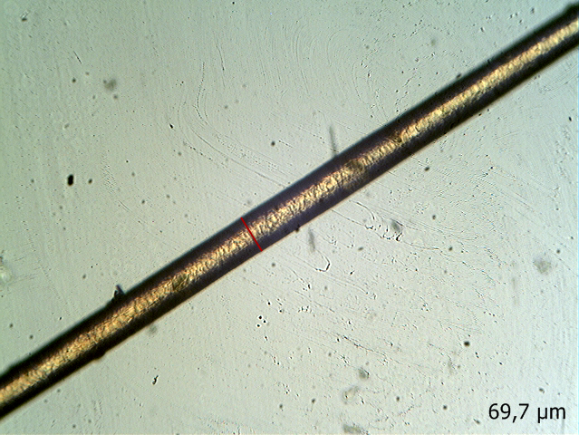
Nanomonde
Observation microscopique d’un cheveu
Cheveu humain
Grossissement : 400x
Le nanomonde est 1 000 fois plus petit que le micromonde

Slide 5
Nanomédicament
Taille réduite du médicament
Transport ciblé du médicament
Améliorer l’efficacité et diminuer les effets secondaires du médicament
Contourner les défenses du foie pour cibler d’autres organes
Pénétrer dans les cellules malades

Slide 6
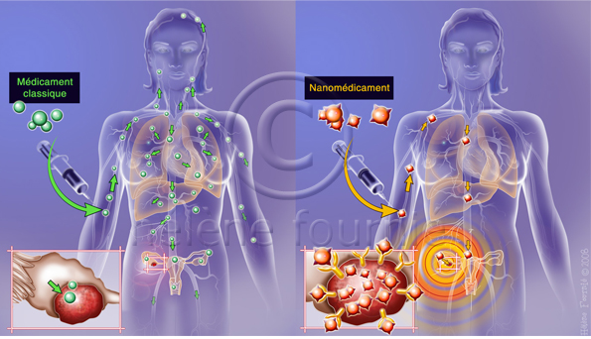
Diffusion dans le corps

Slide 7
Nanovecteur,
un principe actif ciblé

Slide 8
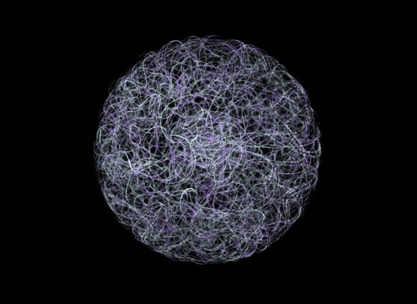
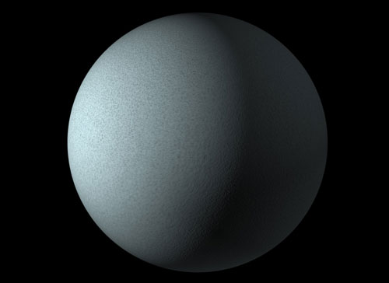
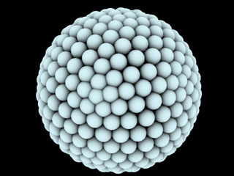
Les nanosphères
- réseau de polymères
Les nanocapsules
- nanotube de Carbone
Les liposomes
_{- substance graisseuse}

Slide 9
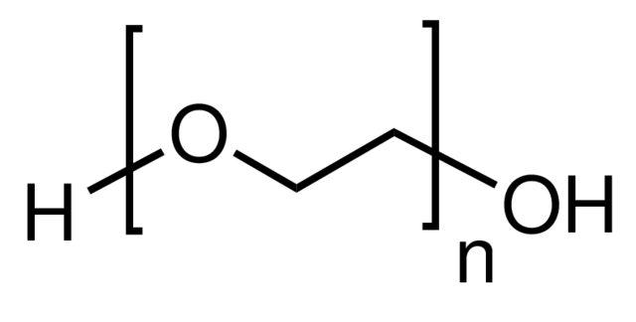
Les nanosphères
Polymère :
Réseau de polymères
Polyéthylène glycol (PEG)
- biodégradable
- couche hydrophile et flexible

Slide 10
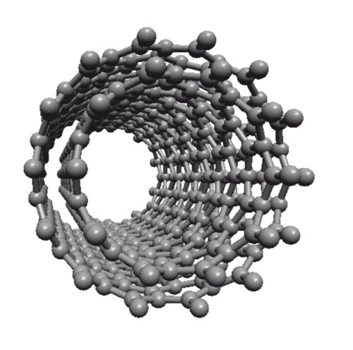
Les nanocapsules
Comparable au ballon de football
Cœur huileux ou aqueux

Slide 11
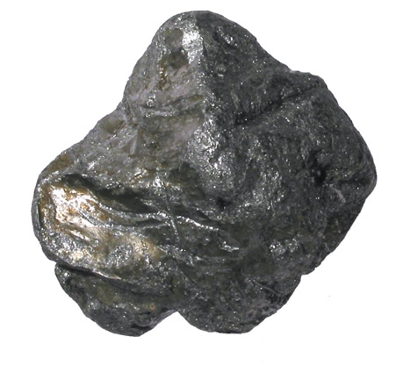
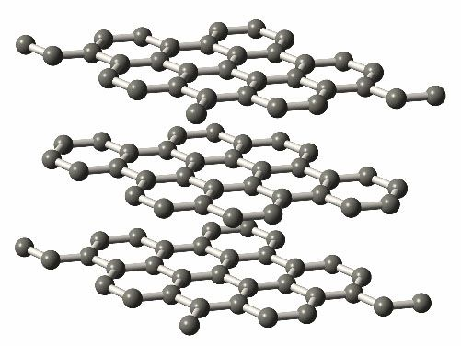
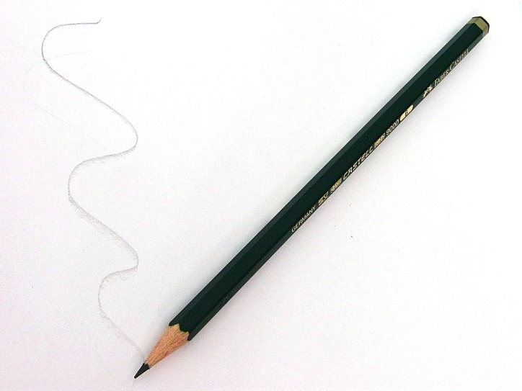
Le graphite
Minerai naturel extrait des mines
Forme hexagonale
Organisé en feuillets

Slide 12
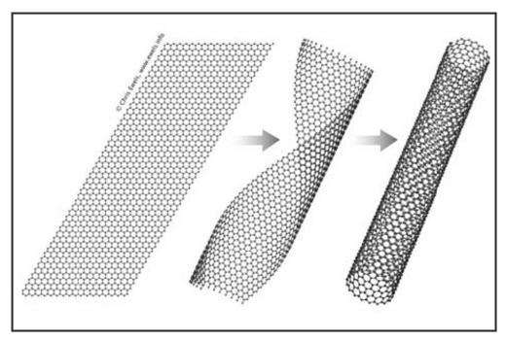
Du graphite au nanotube de carbone

Slide 13
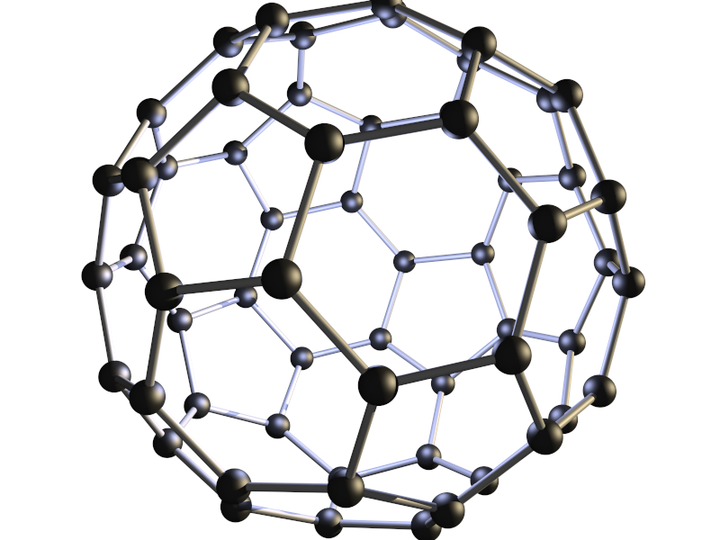
Encapsulation
Fullerène C₆₀

Slide 14
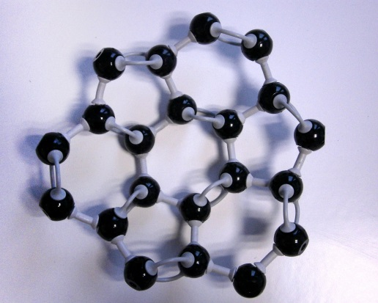
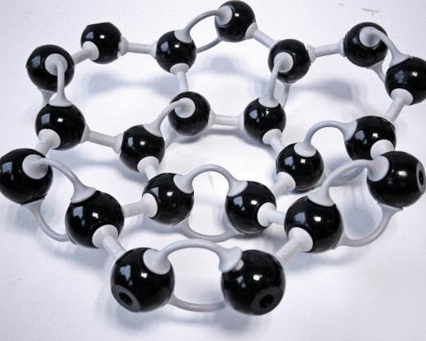
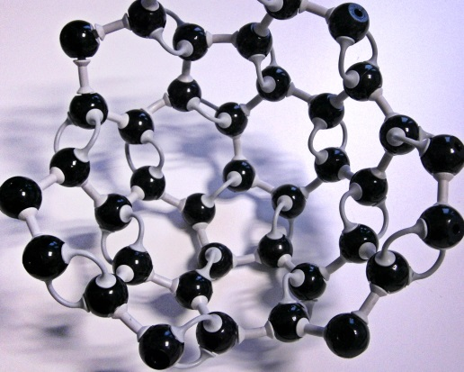
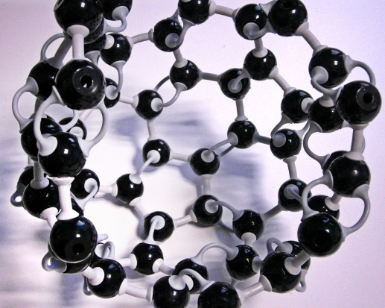
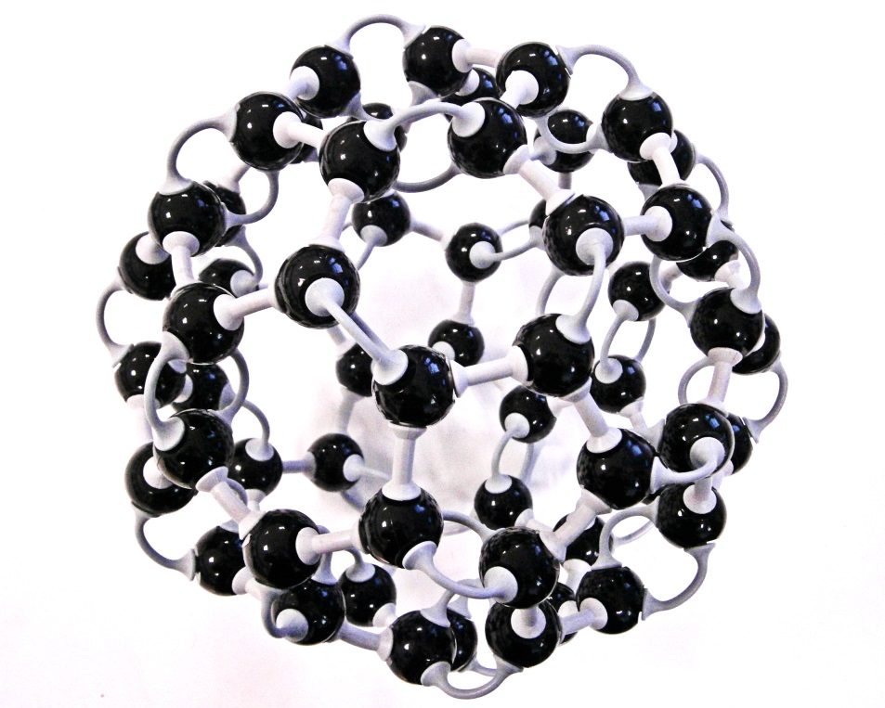
Model moléculaire :

Slide 15
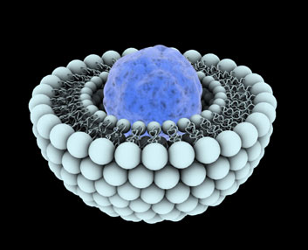
Le liposome 1ère génération

Slide 16
Expérimentation
Doxorubicine
médicament anti-cancéreux
Observations
La doxorubicine galénique :
faible activité anticancéreuse
toxicité cardiaque à 7,5 mg/kg.
La doxorubicine encapsulée :
hausse de l’activité anticancéreuse
réduction de la toxicité cardiaque.
Amélioration de l’efficacité du traitement grâce à l’encapsulation.

Slide 17
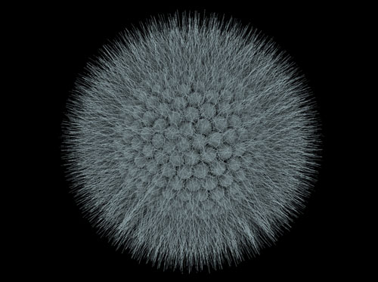
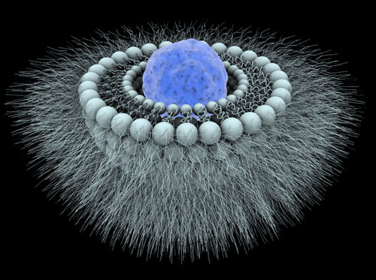
Le liposome 2ème génération

Slide 18
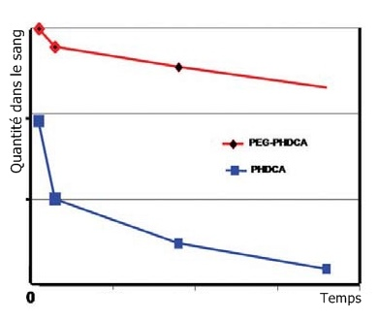
Expérimentation
Observations
Le nanovecteur PEGylé
Le nanovecteur non PEGylé
Amélioration de la durée dans le torrent sanguin grâce aux polymères

Slide 19
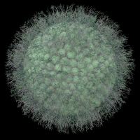
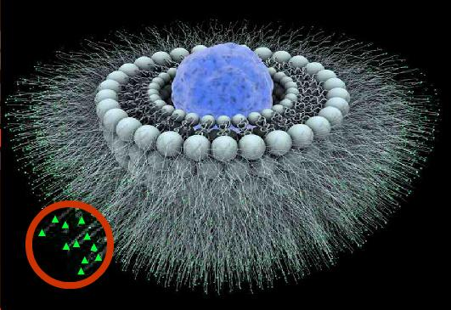
Le liposome 3ème génération

Slide 20
Internalisation

Slide 21
La nanomédecine
et ses limites

Slide 22
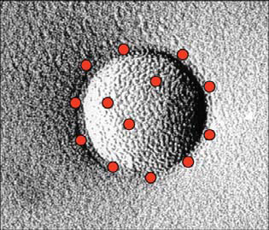
Contraintes
Infime partie du
principe actif non
encapsulée
libération dans l’organisme incontrôlée

Slide 23
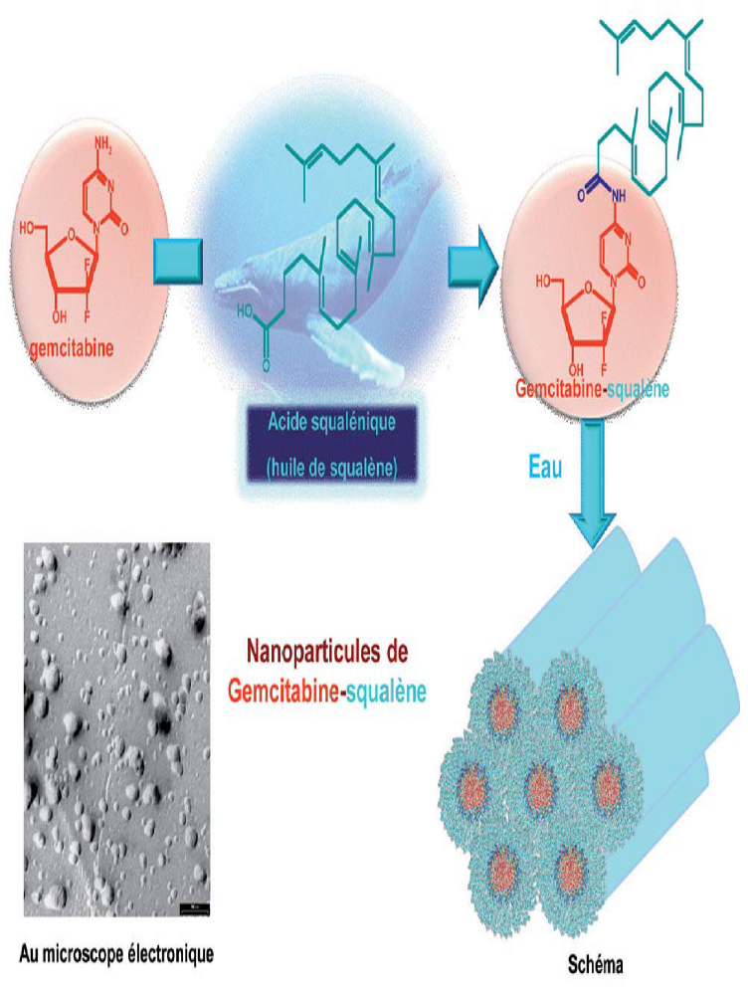
Squalénisation

Slide 24
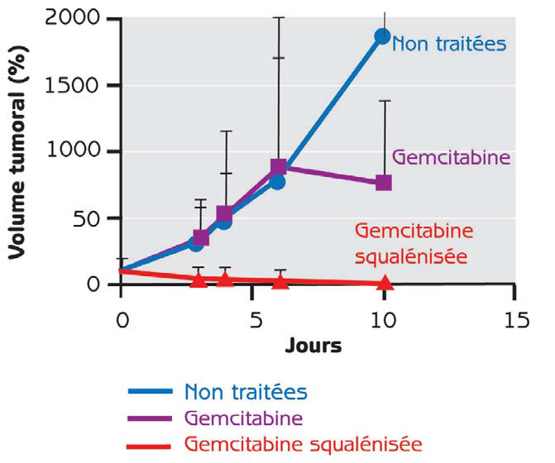
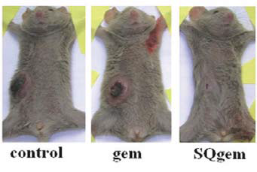
Expérimentation

Slide 25
Toxicité des nanoparticules
« Le risque, c’est le produit de l’exposition et du danger. »
« Tout est mortel, rien n’est mortel.
C’est juste une question de quantité. »
Qu’en est-il du devenir des nanoparticules
qui se disséminent dans la nature ?

Slide 26
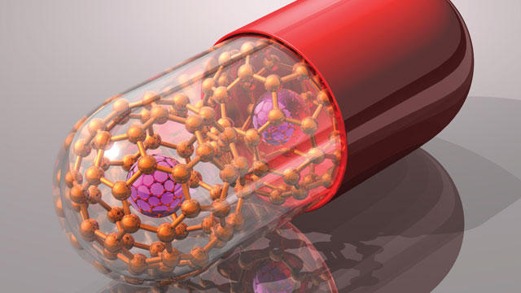
La médecine de demain
Qu’en sera-t-il de leur application en médecine humaine ?

